Slide 1




Dirección de proyectos en GitHub
Martín Vega
Key Consultant
MAD · NOV 23-24 · 2018

Slide 2
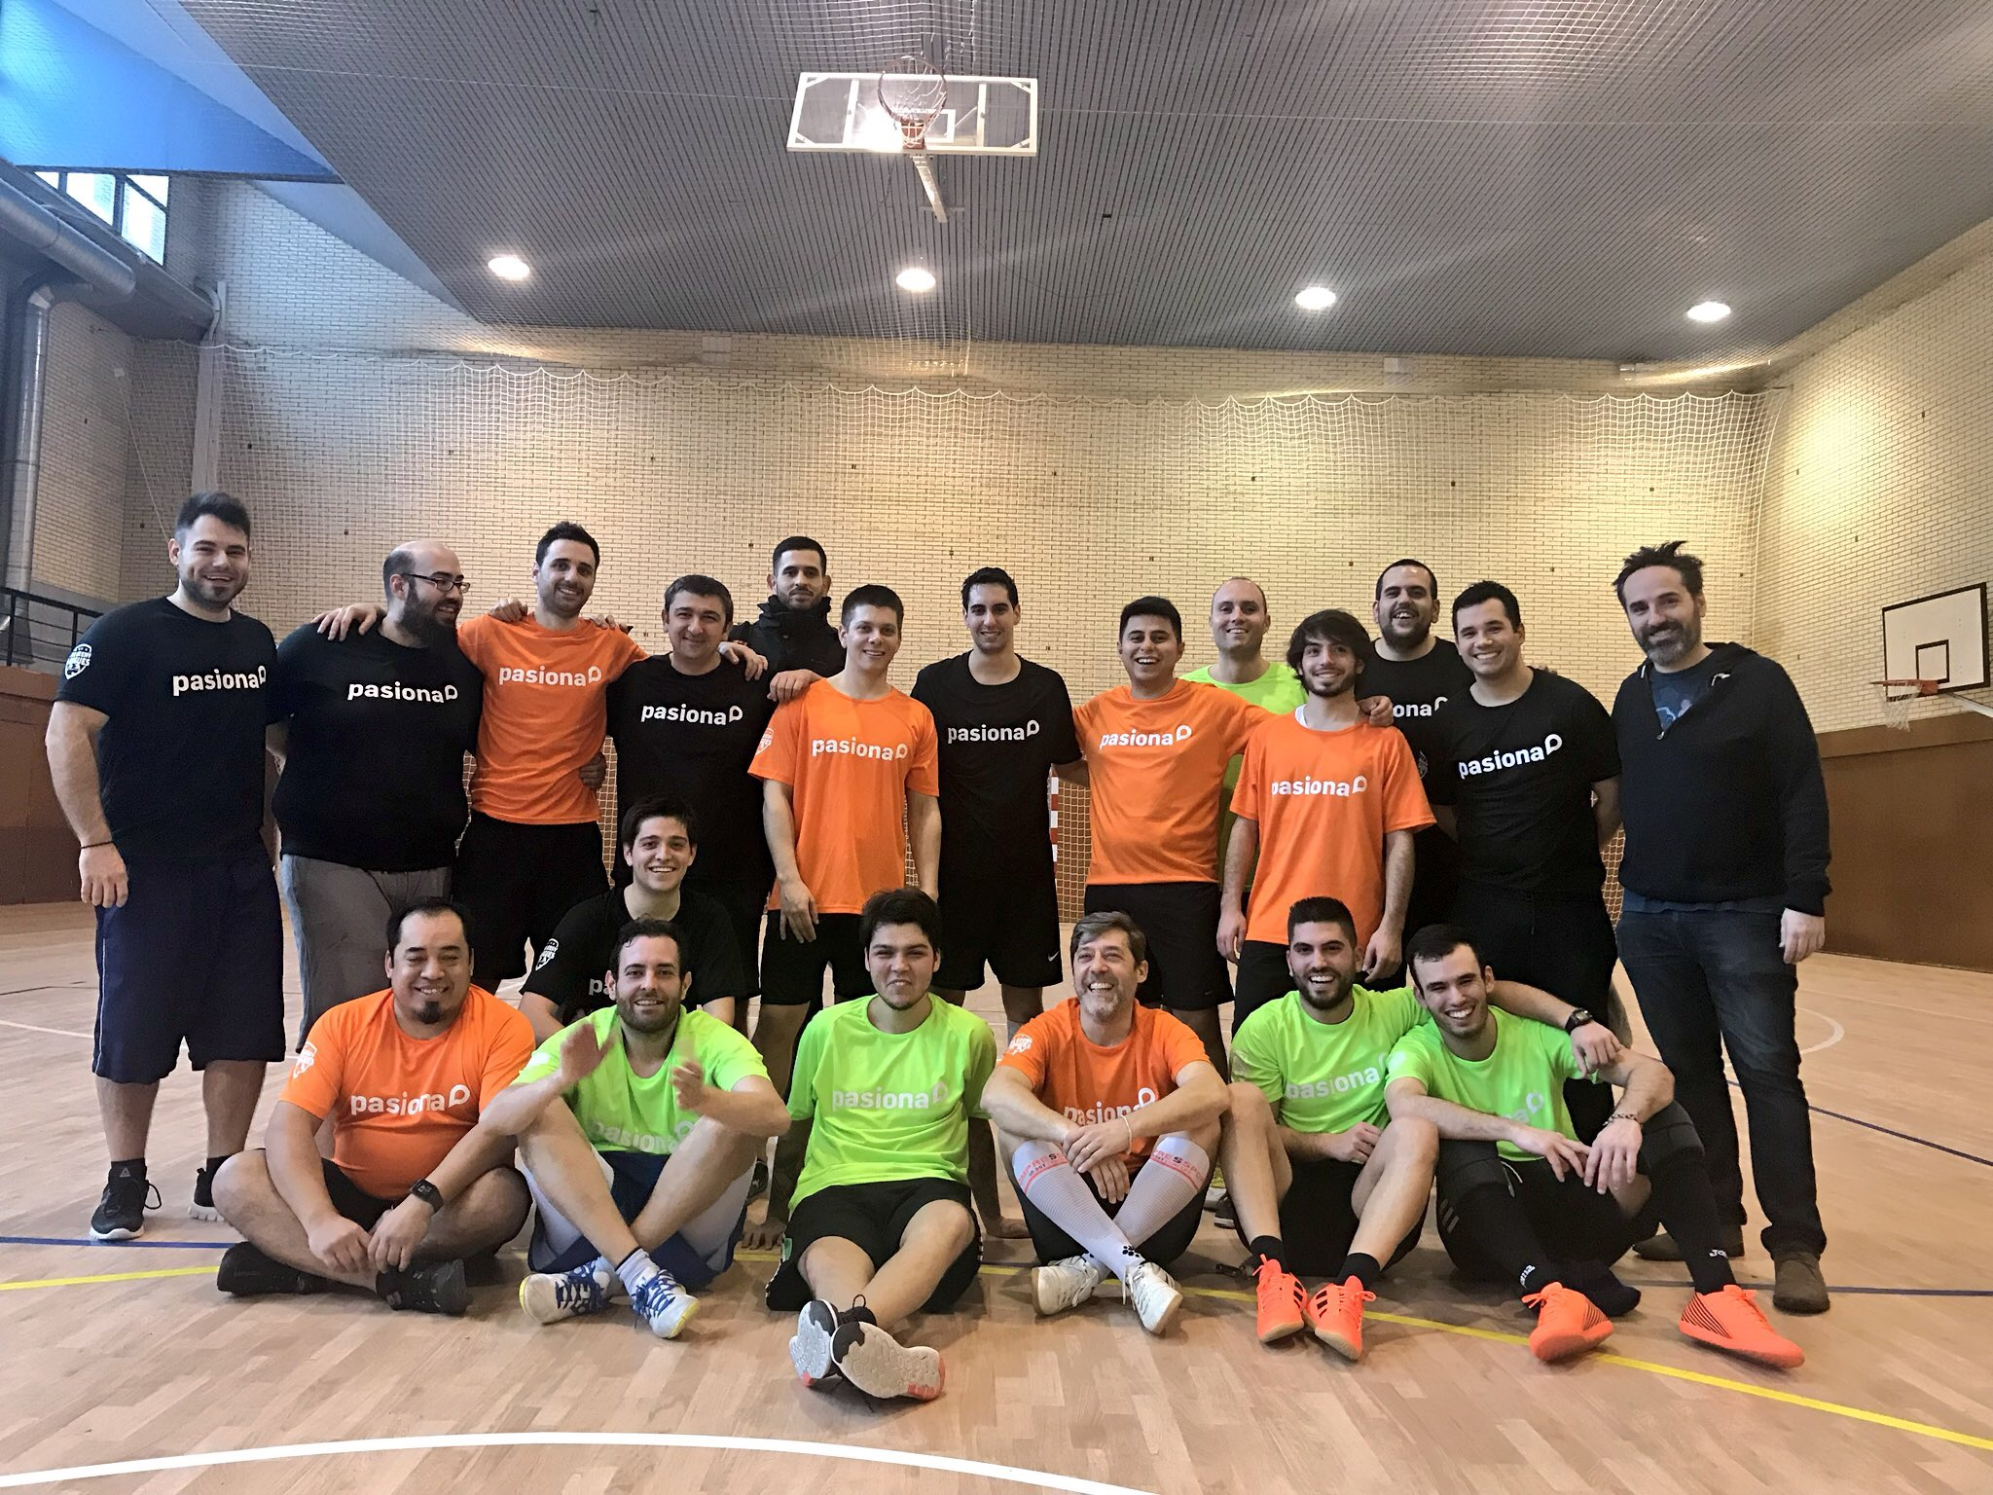



Slide 3
Conceptos básicos de:
Gestión de proyectos
Metodologías de gestión (SCRUM)
Gitflow básico
Todo esto en el contexto GitHub.

Slide 4
¿Qué es un proyecto?

Slide 5
Un proyecto es un esfuerzo temporal que se lleva a cabo para crear un producto, servicio o resultado único.
(PMI)

Slide 6
Alcance
Tiempo
Coste

Slide 7
Calidad
Alcance
Tiempo
Coste
Recursos
Riesgos

Slide 8
Alcance
Secuenciar actividades
Definir actividades
(WBS)
Estimar
duración
Definición
y especificaciones
del alcance
Presupuesto y planificación global
Planificar recursos
Estimar costes

Slide 9
Alcance
(SCRUM)
Planificación
Sprint 2
Sprint 1
Sprint 2
Scrum
Diario
(2-4 semanas)
Backlog
Del
proyecto
Sprint 3
Sprint 4
Retrospectiva
Sprint 2

Slide 10
“En mi empresa hacemos Scrum a nuestra manera”

Slide 11


Slide 12
Plataforma de desarrollo colaborativo
Utiliza el sistema de control de versiones GIT
Repositorios públicos que pueden ser privados en la modalidad de prepago
Comprado por Microsoft en 2018

Slide 13
“Plataforma Social”

Slide 15

Usuarios
Reacciones y comentarios
Estrellas
Seguidos y seguidores
Repositorios / Forks
Estadísticas
Markdown

Slide 16
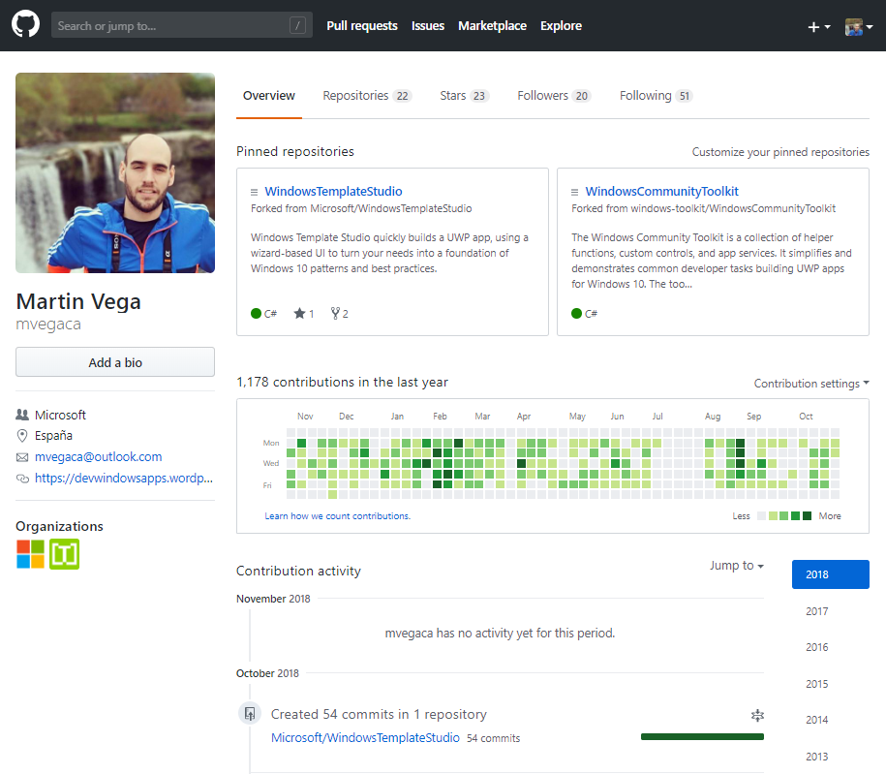

Slide 17

Crear un repositorio

Slide 18
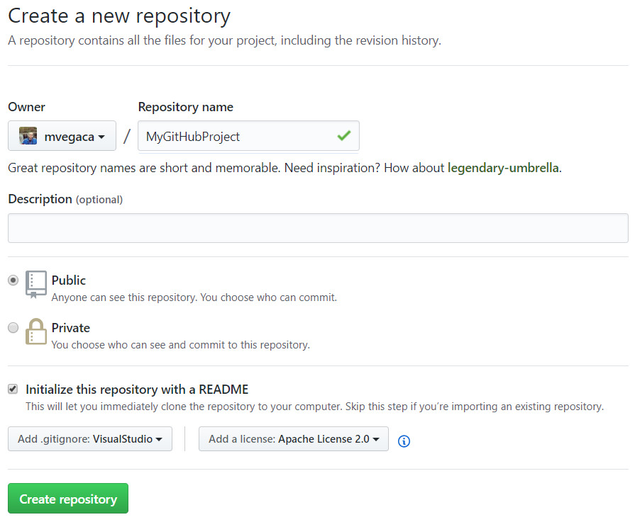

Slide 19
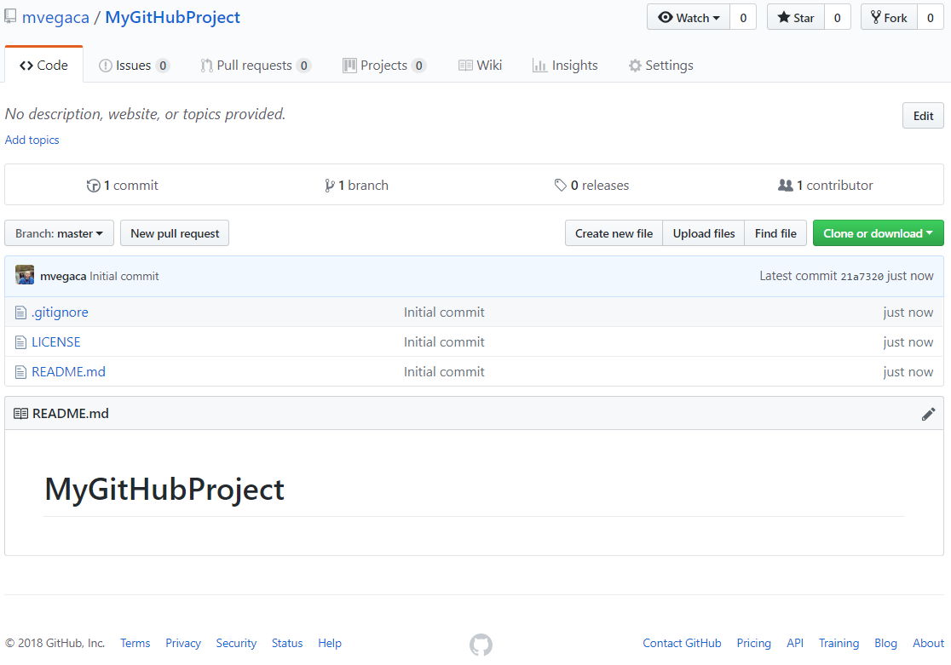

Slide 20

Gestión de Releases, Issues y tareas

Slide 21
Milestone o Release (version) ------------------- Sprints

Slide 22
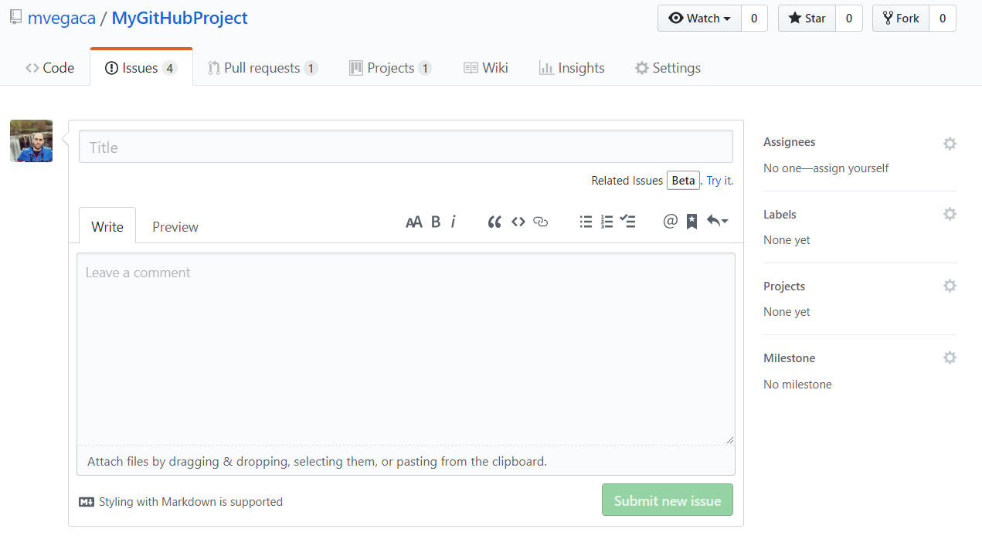

Slide 23
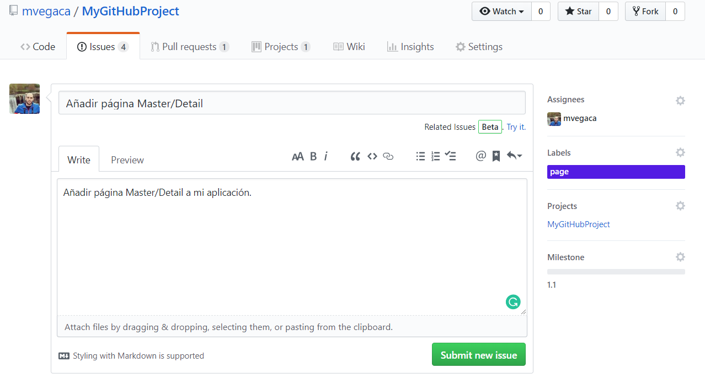

Slide 24
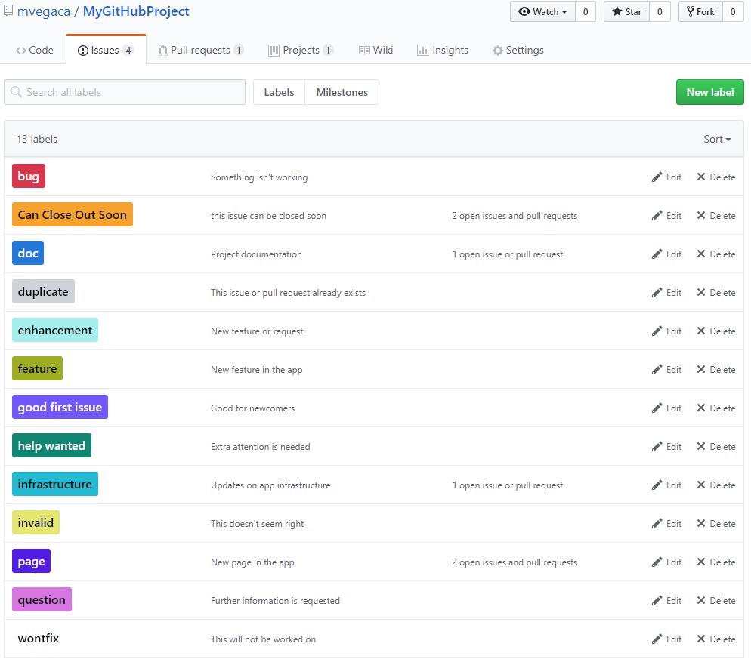

Slide 25
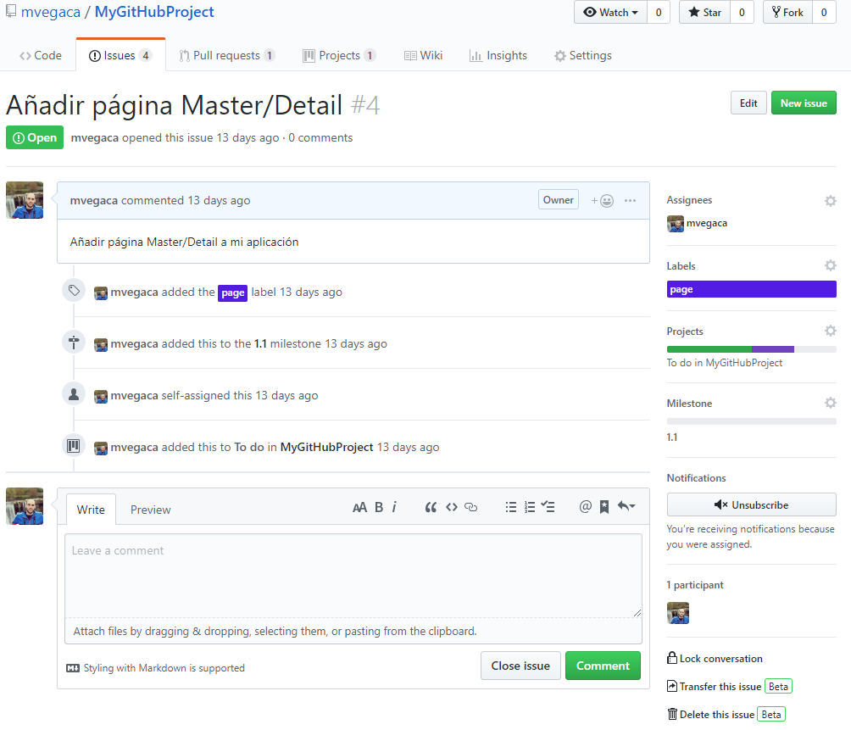

Slide 26
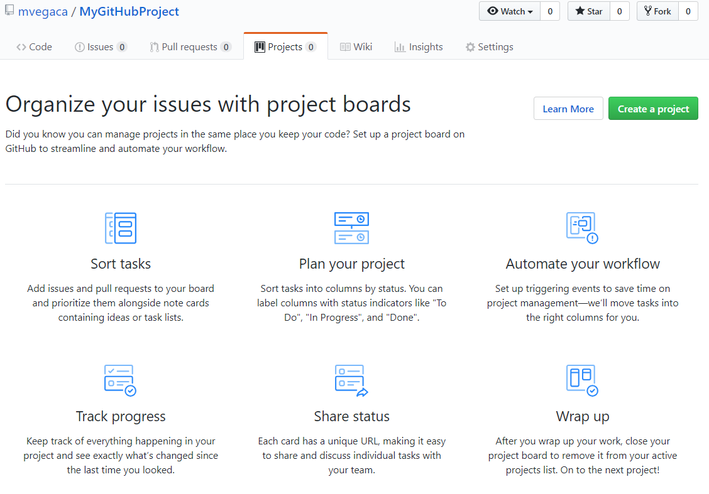

Slide 27
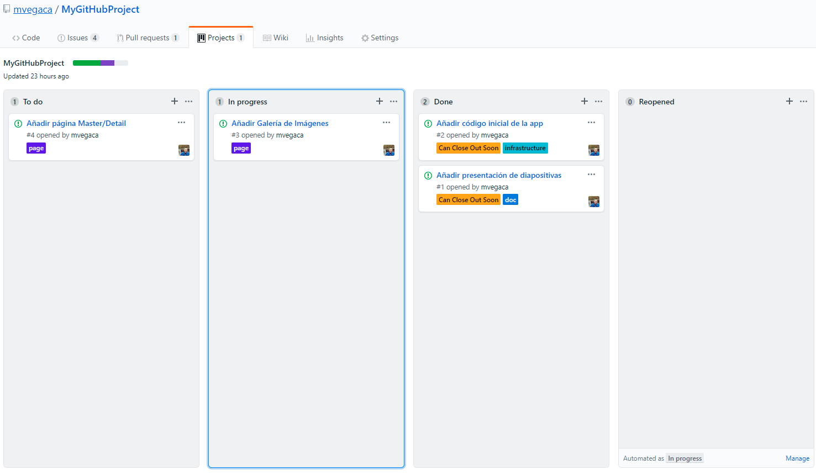

Slide 28

Wiki

Slide 29
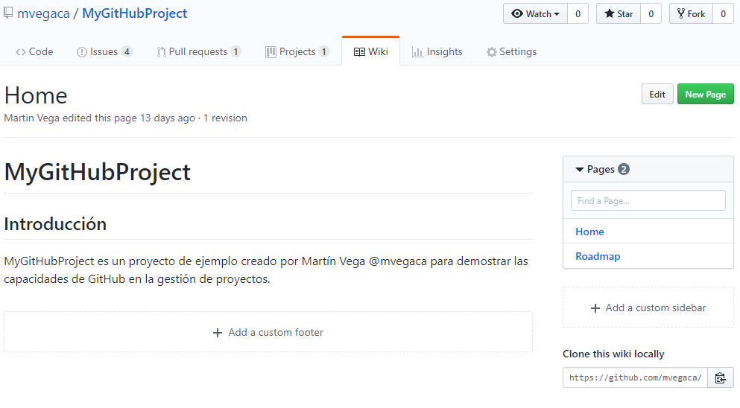

Slide 30
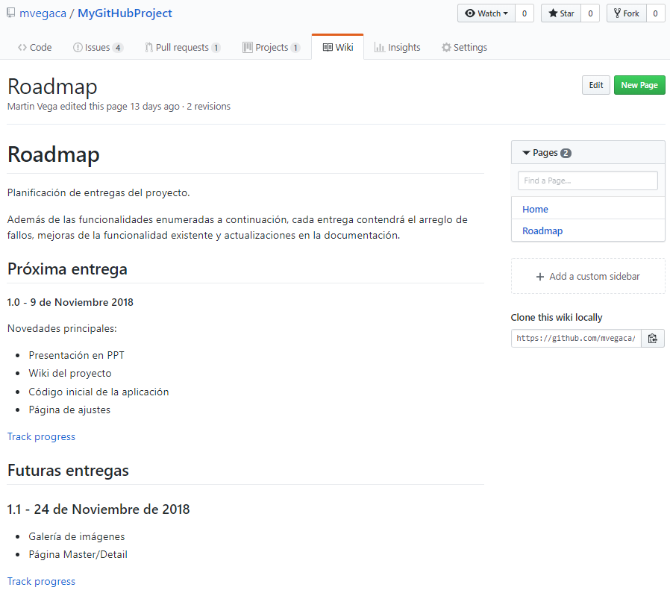

Slide 31
Gestión del código

Slide 32
Gestión de branches y pull request
Gitflow básico
master
dev
IssueXXX-fixbug

Slide 33
Fork de un proyecto
Company/Repo.git
developer/Repo.git

Slide 34
Configurar upstream
git remote -v
origin https://github.com/YOUR_USERNAME/YOUR_FORK.git (fetch)
origin https://github.com/YOUR_USERNAME/YOUR_FORK.git (push)
git remote add upstream https://github.com/ORIGINAL_OWNER/ORIGINAL_REPOSITORY.git
git remote –v
origin https://github.com/YOUR_USERNAME/YOUR_FORK.git (fetch)
origin https://github.com/YOUR_USERNAME/YOUR_FORK.git (push)
upstream https://github.com/ORIGINAL_OWNER/ORIGINAL_REPOSITORY.git (fetch)
upstream https://github.com/ORIGINAL_OWNER/ORIGINAL_REPOSITORY.git (push)

Slide 35
Configurar un fork de otro miembro del equipo
git remote add teamMember https://github.com/TEAMMEMBER_FORK/ORIGINAL_REPOSITORY.git
git remote –v
origin https://github.com/YOUR_USERNAME/YOUR_FORK.git (fetch)
origin https://github.com/YOUR_USERNAME/YOUR_FORK.git (push)
teammember https://github.com/ TEAMMEMBER_FORK /ORIGINAL_REPOSITORY.git (fetch)
teammember https://github.com/ TEAMMEMBER_FORK /ORIGINAL_REPOSITORY.git (push)
upstream https://github.com/ORIGINAL_OWNER/ORIGINAL_REPOSITORY.git (fetch)
upstream https://github.com/ORIGINAL_OWNER/ORIGINAL_REPOSITORY.git (push)

Slide 36
Pull request desde fork
TDD + CI
dev
(original)
dev
(fork)
IssueXXX-fixbug

Slide 37

Demo

Slide 38
¿Preguntas?
@mvegaca
mvega@pasiona.com

Slide 39
Muchas
Gracias
@mvegaca
mvega@pasiona.com

